Slide 1
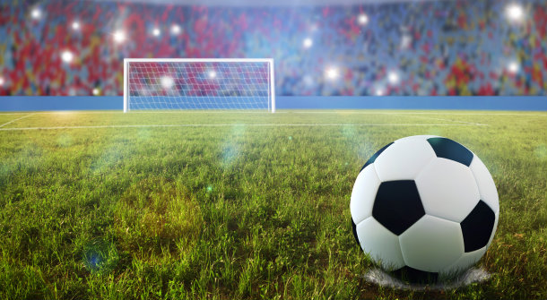
Futbol
Luis verdugo

Slide 2
Introducción
El fútbol o futbol2 (del inglés británico football), también conocido como balompié, es un deporte de equipo jugado entre dos conjuntos de once jugadores cada uno y algunos árbitros que se ocupan de que las normasse cumplan correctamente. Es ampliamente considerado el deporte más popular del mundo, pues lo practican unos 270 millones de personas.3
El terreno de juego es rectangular de césped natural o artificial, con una portería o arco a cada lado del campo. Se juega mediante una pelota que se debe desplazar a través del campo con cualquier parte del cuerpo que no sean los brazos o las manos, y mayoritariamente con los pies (de ahí su nombre). El objetivo es introducirla dentro del arco contrario, acción que se denomina marcar un gol. El equipo que logre más goles al cabo del partido, de una duración de 90 minutos, es el que resulta ganador del encuentro.

Slide 3
Naturaleza del juego
El fútbol se juega siguiendo una serie de reglas, llamadas oficialmente reglas de juego. Este deporte se practica con una pelota esférica (de cuero u otro material con una circunferencia no mayor a 70 cm y no inferior a 68 cm, y un peso no superior a 450 g y no inferior a 410 g al comienzo del partido), donde dos equipos de once jugadores cada uno (diez jugadores "de campo" y un arquero) compiten por encajar la misma en la portería rival, marcando así un gol. El equipo que más goles haya marcado al final del partido es el ganador; si ambos equipos no marcan, o marcan la misma cantidad de goles, entonces se declara un empate. Puede haber excepciones a esta regla; véase Duración y resultado más abajo.
La regla principal es que los jugadores, excepto los guardametas, no pueden tocar intencionalmente la pelota con susbrazos o manos durante el juego, aunque deben usar sus manos para los saques de banda.

Slide 4
Guardameta
El guardameta, también conocido como portero, arquero o golero, es el jugador cuyo principal objetivo es evitar que la pelota entre a su meta durante el juego, acto que se conoce como gol. El guardameta es el único jugador que puede tocar la pelota con sus manos durante el juego activo, aunque sólo dentro de su propia área. Cada equipo debe presentar un único guardameta en su alineación. En caso de que el jugador deba abandonar el terreno de juego por cualquier motivo, deberá ser sustituido por otro futbolista, ya sea uno que se encuentre jugando o un sustituto. Este tipo de jugadores deben llevar una vestimenta diferente a la de sus compañeros, sus rivales (incluido el guardameta) y el cuerpo arbitral. Por lo general suelen llevar el número 1 estampado sobre su camiseta.

Slide 5
Defensa
El defensa, también conocido como defensor, es el jugador ubicado una línea delante del guardameta y una por detrás de los centrocampistas, cuyo principal objetivo es detener los ataques del equipo rival. Generalmente esta línea de jugadores se encuentra en forma arqueada, quedando algunos defensas ubicados más cerca del guardameta que los demás. Si es sólo un jugador el ubicado más atrás, recibe el nombre de líbero; si son dos o más, reciben el nombre de zagueros. Los defensores ubicados en los costados del terreno son llamados laterales o stoppers(en el caso de que haya un libero), y debido a su ubicación (más cerca de los centrocampistas) estos pueden avanzar más en el terreno si lo desean. Para nombrarlos se agrega la zona a la palabra defensa: por ejemplo, un defensa que juega por la derecha (mirando hacia la meta rival) sería un lateral derecho. También el arquero debe proteger y dar instrucciones a los defensas.

Slide 6
Centrocampista
El centrocampista, mediocampista o volante es la persona que juega en el mediocampo en un campo de fútbol. Entre sus funciones se encuentran las de recuperar balones, propiciar la creación de jugadas y explotar el juego ofensivo. De acuerdo a estas funciones podemos distinguir a los volantes carrileros (los que juegan más cerca de la línea de banda), los de contención (que juegan casi a la misma altura que los defensores laterales para contribuir a la defensa, pueden ser uno o dos jugadores). El apodo de Cinco (5), se debe a que por lo general los jugadores que juegan en esta zona usan este número de camiseta y los de creación o enganches, que se sitúan entre la línea de los carrileros y delanteros (son el cerebro del ataque y se caracterizan por su habilidad).

Slide 7
Delantero
Un delantero o atacante es un jugador de un equipo de fútbol que se destaca en la posición de ataque, la más cercana a la portería del equipo rival, y es por ello el principal responsable de marcar los goles. Es muy importante estar en movimiento y buscar siempre pase, es decir, desmarcarse para que le sea más fácil al que lleva la pelota pasarsela. La velocidad es esencial.

